Slide 1
CAPÍTULO 4
ALEGRIA NA SUFICIÊNCIA DE CRISTO
Porque Nele temos: Sua paz (1-9) Seu poder (10-13) Sua provisão (14-23)
O suprimento em Cristo deve nos fazer superar todas as nossas preocupações
O SEGREDO É A MENTE SEGURA
Esboço do livro

Slide 2
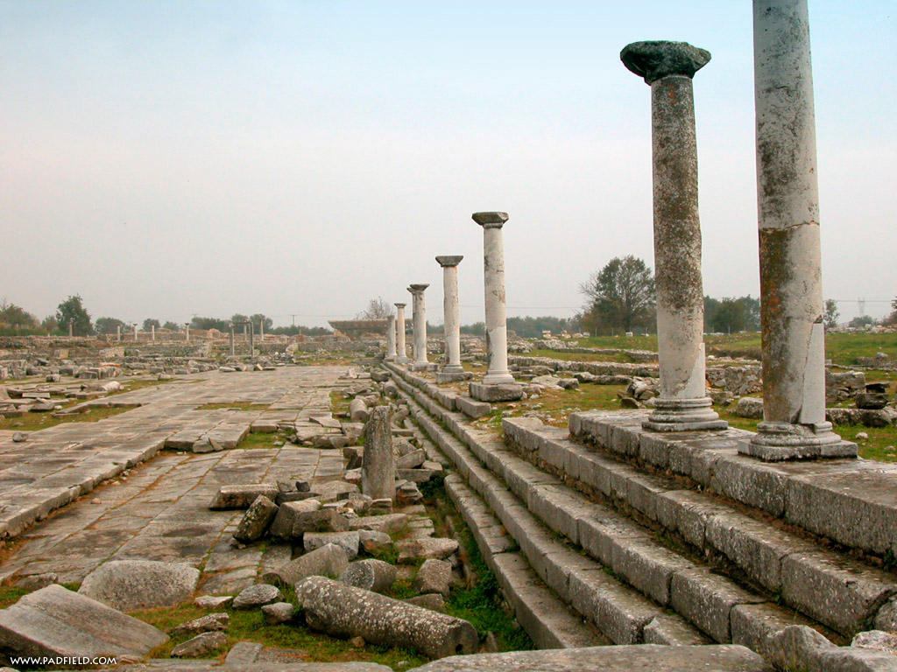
capítulo quatro
Este capítulo nos mostra as preocupações que todos nós enfrentamos.
Ter uma mente segura em Cristo é a solução contra a tristeza das preocupações; é o caminho para a alegria cristã.

Slide 3
capítulo quatro
Preocupação é ocupar-se de antemão, é ocupar a mente com situações que não podemos resolver no momento. Isso porém não exclui a necessidade de planejarmos.
Mas é importante diferenciar o planejamento, que é bom, das preocupações, que podem roubar nossa alegria.

Slide 4
capítulo quatro
Para que as preocupações não roubem nossa alegria, é necessário termos uma mente segura. Teremos uma mente segura quando reconhecermos o quê já temos em Cristo, quando reconhecermos que a nossa suficiência é completa nEle.

Slide 5
capítulo quatro
A suficiência que precisamos é vista no que Jesus nos concede:
A Sua paz (4.1-9).
O Seu poder (10-13).
A Sua provisão (14-23).

Slide 6
capítulo quatro
Quando descansamos em Deus , quando temos segurança nEle e percebemos o que Ele tem nos concedido graciosamente em Cristo, com certeza evitamos que as preocupações roubem a nossa alegria.

Slide 7
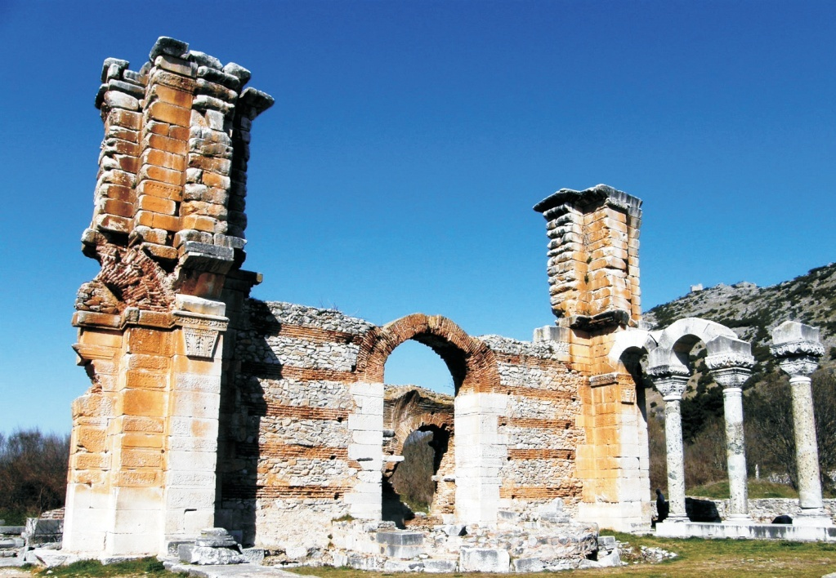
Filipenses
A CARTA DA ALEGRIA
“Alegrai-vos sempre no Senhor;
outra vez digo: alegrai-vos” Fl 4.4

Slide 8
Filipenses,
a carta da alegria

